Slide 1
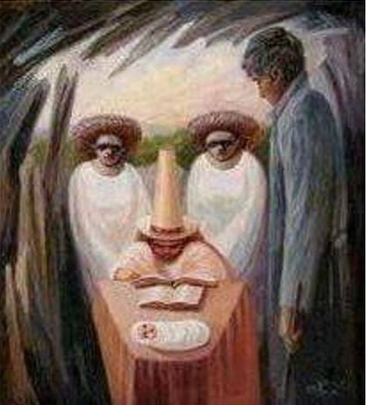
Kritisk tenkning
Hvordan kan kritisk tenkning integreres i samfunnsfagene? Og hva er kritisk tenkning, egentlig?
Notes:
Kritisk tenkning fyndord i fagfornyelsen. Det er ein del av det nye kompetansebegrepet, det skal jobbast med i alle fag og innebærer blant anna at elevane skal stille seg spørrande til informasjon og kunnskap, dei skal trene på å sjå verda frå ulike perspektiv og dei skal også vere sjølvkritiske

Slide 2
ØVELSE: Hva er kritisk tenkning?
Hva er kritisk tenkning?
Hvem er den/de beste kritiske tenkerne du kjenner/vet om?
Hva kjennetegner dem?
Er kritisk tenkning noe man har, uansett sak?
Hvorfor er kritisk tenkning viktig?
Hva kan svekke evnen til kritisk tenkning?
Facione (2013)
Notes:
Kritisk tenkning er grunnleggende for et demokratisk samfunn, for gode samtaler og for å fungere i et moderne samfunn.
Spørsmålene stilles ett og ett, og studentene får noe tid individuelt og så i gruppe for å diskutere spørsmålene,
Dette er noen av de samme spørsmålene som en gruppe amerikanske forskere måtte svare på for å komme frem til enighet om hva kritisk tenkning er. Referert i Facione, Peter A. (2013) Critical Thinking: What is it and Why It Counts. The California Academic Press, Millbrae, CA
Legg hvite A4-ark på pultene til studentene
La dem skrive for hånd

Slide 3
Hva er kritisk tenkning?
Ut fra deres svar; kan vi generalisere eller si noe felles om hva kritisk tenkning er?
Tenkning som har et formål? (løse et problem, tolke hva noe betyr, begrunne et argument)
Tenkning som kan bidra til ny kunnskap?
Tenkning som innebærer å være i stand til å vurdere egne forestillinger om verden?
Tenkning som innebærer å leve seg inn i andres perspektiver?
Kritisk lesning av kilder?
Facione (2013)
Notes:
Kritisk tenkning er tenkning som har et formål, men det kan også være samarbeid, vilje til å endre mening når man blir presentert for ny kunnskap og andre argumenter. Kritisk tenkning kan foregå med eller uten konkurranseelement.
Eks.: Kritisk tenkning handler om å
- kunne «tenke sjæl»
- stille spørsmål ved utsagn som kan være «opplest og vedtatt»,
- ikke ta alt en hører for god fisk,
- være skeptisk til nyheter på sosiale medier,
- tolke hva noe betyr,
- begrunne et argument
osv.
Kritisk tenkning handler om å forstå hva kunnskap er, og om å være i stand til å vurdere sine egne forestillinger om verden
Kritisk tenkning er grunnleggende for et demokratisk samfunn, for gode samtaler og for å fungere i et moderne samfunn.
Kritisk tenkning tar tid. I klasserommet er en problembasert undervisning (f.eks tren tanken strategier) ett steg i riktig retning. Ikke gi svarerne på forhånd. La elevene lete seg frem til dem - i samarbeid.
Utfordringen her er selvsagt tid - og vår egen usikkerhet

Slide 4
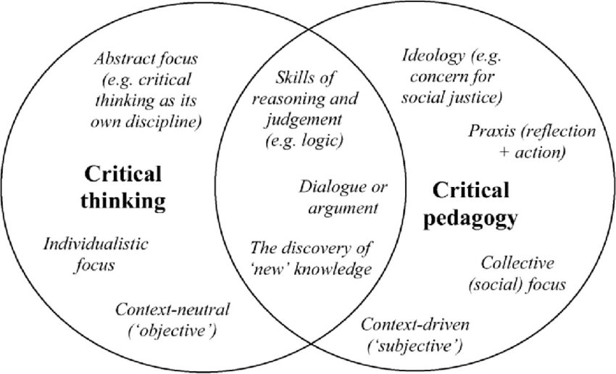
Hva er kritisk tenkning?
Hvilke av disse kriteriene egner seg i klasserommet?
Johnson & Morris, 2010:80
Notes:
Kritisk tenkning i skulen og i pedagogikken har sidan 70-talet henta mykje inspirasjon frå kritisk pedagodikk. Mest kjent frå Paulo Freires bok De undertryktes pedagogikk. Kva handlar dette om? Kritisk pedagogikk er et begrep som brukes om pedagogikk som forholder seg kritisk til samfunnet og samfunnets maktstrukturer, og der et mål er å auke studentane si kritiske bevissthet rundt ulike sammfunnsforhold. Det er også mykje fokus på endring, og vilje til å ta eit oppgjør med og endre visse samfunnsstrukturar. Freier var spesielt opptatt av dialog og samtale, og korleis elevane kan gjerast medvitne samfunnsstrukterane gjennom den kunnskapen dei får i dialogen, men også gjerast fri gjennom mulighet til å delta i dialog - subjektivering
Klimakampen til dei unge passar godt inn i denne ramma.

Slide 5
Kilder
Facione, Peter A. (2013) Critical Thinking: What is it and Why It Counts. The California Academic Press, Millbrae, CA

